Slide 1

NBA (2021-2022)
Marek Štrba a Nina Masaryková

Slide 2
Detaily datasetu
https://www.kaggle.com/vivovinco/nba-player-stats
pridali sme vlastný column “ALLSTAR”
celkovo 31 atribútov:
5 kategorických
26 číselných
celkovo 734 záznamov
dataset na základe charakteru atribútov neobsahuje chyby merania

Slide 3
Hypotézy
Predikovanie statusu “All Star” na základe bodov (PTS), odohratých minút (MP) a odohratých hier (G) - klasifikácia
Predikovanie bodov (PTS) na základe strát lopty (TOV), trestných hodov (FT), odohratých minút (MP) a asistencií (AST) - regresia

Slide 4
Úpravy na datasete
vymazanie trade záznamov
vymazanie hráčov s G < 10
fix mien

Slide 5
Klasifikácia ALL STARS

Slide 6
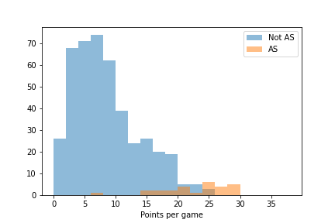
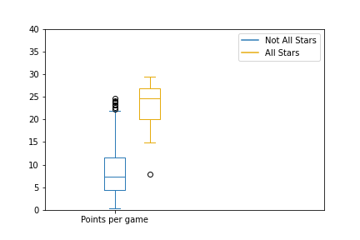
Porovnanie PTS v závislosti od ALLSTAR

Slide 7
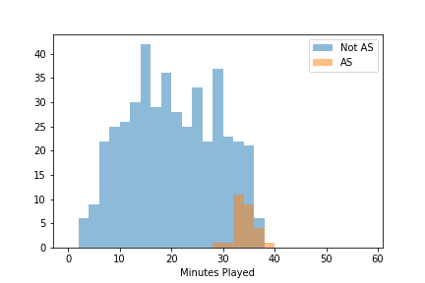
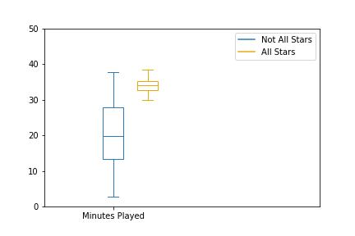
Porovnanie MP v závislosti od ALLSTAR

Slide 8
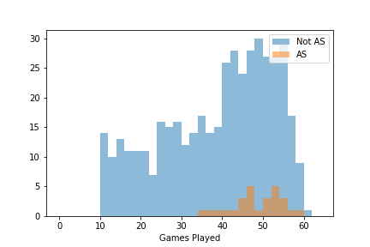
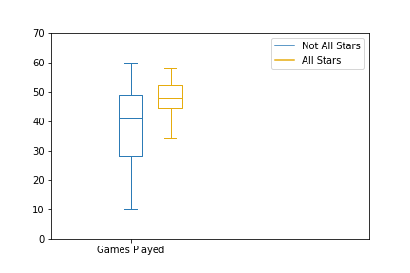
Porovnanie G v závislosti od ALLSTAR

Slide 9
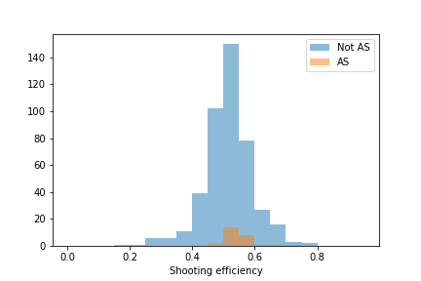
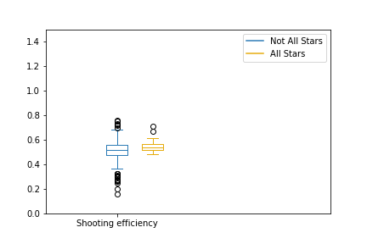

Porovnanie eFG% v závislosti od ALLSTAR

Slide 10
Proces tvorby modelov
najprv logistická regresia, potom SVM
ako prvé modely s jedným atributom, potom kombinované
odstrániť Games?
SVM výber kernelu

Slide 11
Kritéria hodnotenia
nevyvážený dataset (90-4)
Accuracy, AUC
voting bias

Slide 12
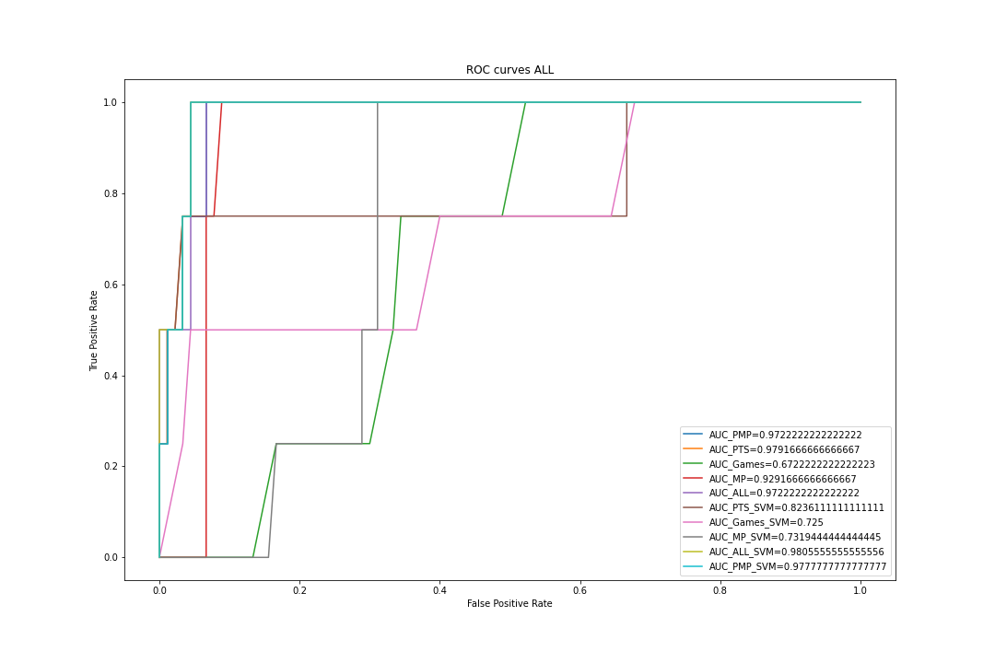
Výsledky

Slide 13
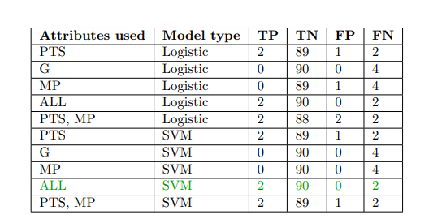
Výsledky II.

Slide 14
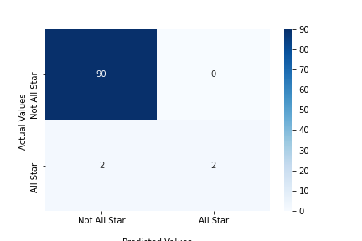
Výsledky III.

Slide 15
Predikcia ‘body za zápas’

Slide 16

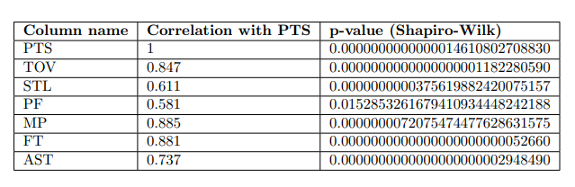
Rozdelenie a korelácie
Pre každý atribút bol vykonaný Shapiro-Wilk test s H0 hypotézou, že dáta pochádzajú z normálneho rozdelenia.
Pre všetky atribúty bola s α=0.05 nulová hypotéza zamietnutá

Slide 17
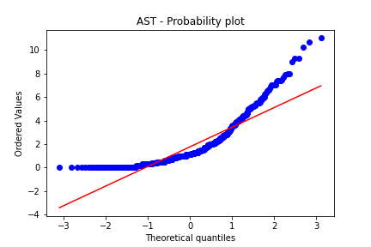
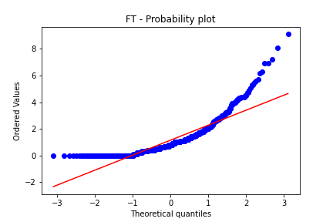
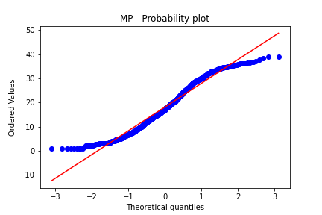
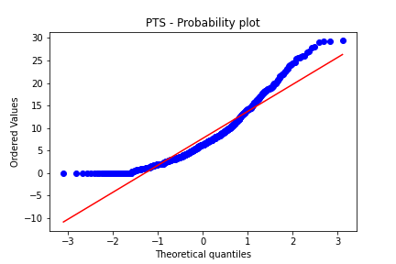
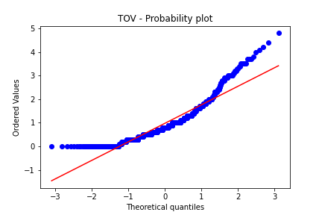
Probability plots (QQ)
Asistencie
Trestné hody
Odohrané minúty
Body za zápas
Straty lopty

Slide 18
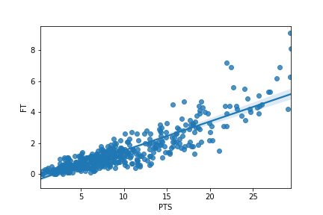
Korelácia PTS a FT
Pearsonová korelácia: 0.881

Slide 19
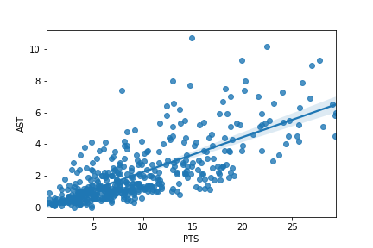
Korelácia PTS a AST
Pearsonová korelácia: 0.737

Slide 20
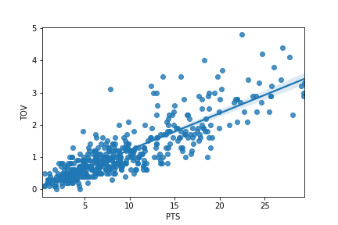
Korelácia PTS a TOV
Pearsonová korelácia: 0.847

Slide 21
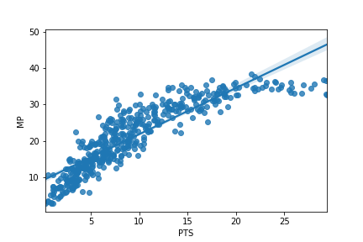
Korelácia PTS a MP
Pearsonová korelácia: 0.885

Slide 22
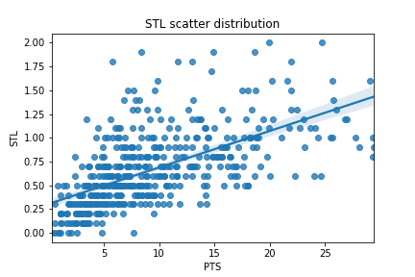
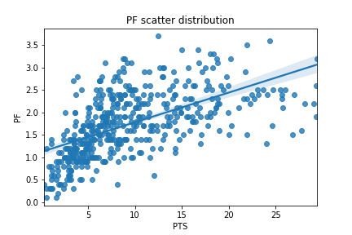

Odstránené atribúty STL a PF

Slide 23
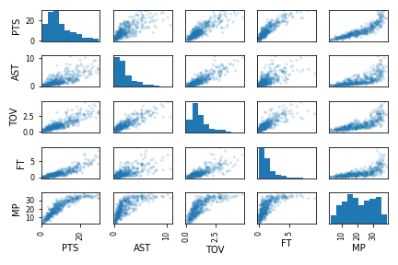
Vybrané prediktory

Slide 24
Proces tvorby modelov
prediktory podľa atribútu
lineárne vs polynomiálne (deg 7)
AST?
regresia s viacerými atribútmi

Slide 25
Kritéria hodnotenia
RMSE - root mean square error, v našom prípade rozdiel medzi predikovaným počtom bodov a reálnym
Priemerný počet bodov bol 9.335

Slide 26
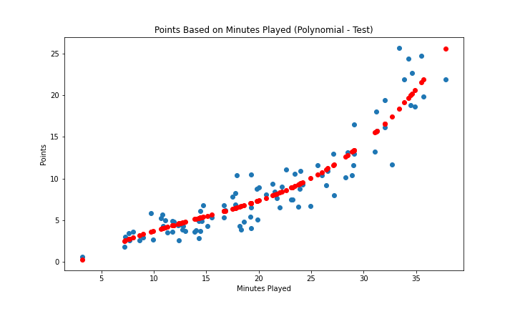
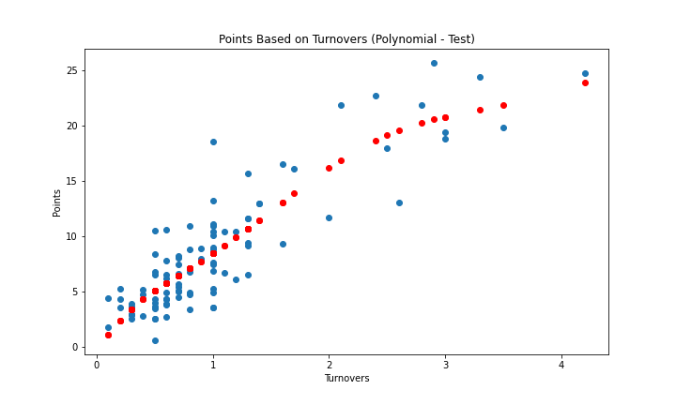
Jedno atribútové modely
Minúty na zápas
Straty lopty

Slide 27
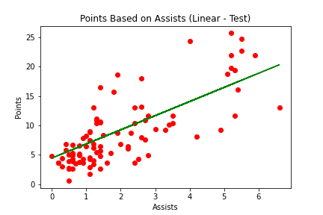
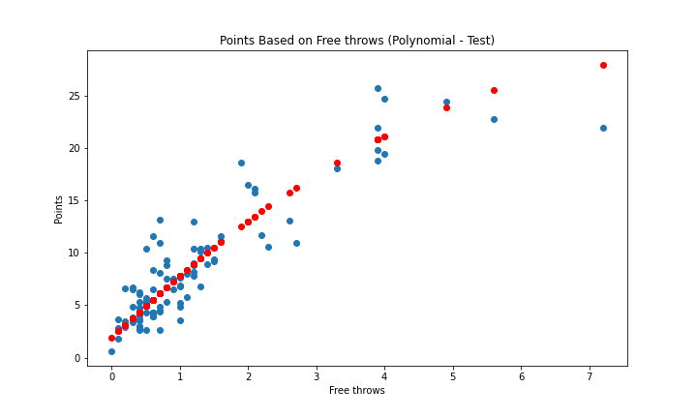
Jedno atribútové modely II.
Asistencie
Trestné hody

Slide 28
Kombinované modely
všetky atribúty:
Lineárny -> 1.583
Polynomiálny (2) -> 1.659
koeficienty : -0.03616471 (AST), 0.92043426 (TOV), 2.1798644 (FT), 0.33266538 (MP)
remove AST
Lineárny -> 1.593
Polynomiálny (2) -> 1.560
koeficienty : 0.84785681 (TOV), 2.1868332 (FT), 0.33169595 (MP)

Slide 29
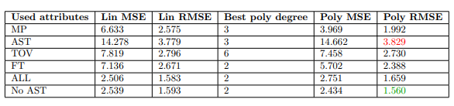

Výsledky

